Slide 1
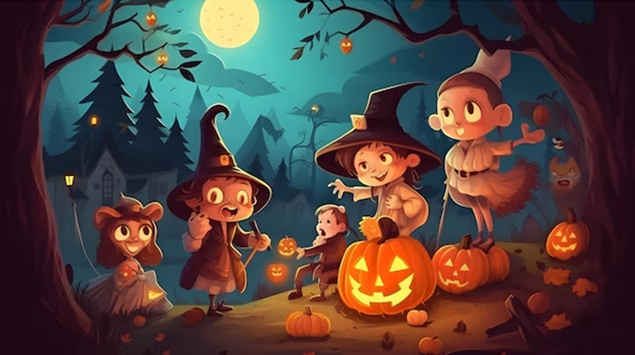
Accueil de loisirs Henri Wallon
Groupes des 6 - 8 ans – Vacances de la Toussaint
Le manoir hanté
Sabrina et Anouar
Lundi 21/10
Mardi 22/10
Mercredi 23/10
Jeudi 24/10
Vendredi 25/10
Accueil
Jeux de société, dessins,
Temps d’éveil
Visite du manoir hanté
Activité manuelle :
Décoration du manoir
Activité sportive :
Qui est qui ?
Habitant du Manoir
REPAS
Temps calme
Activité manuelle :
Mobile diabolique
Activité sportive :
Le message sur le miroir
GOÛTER
Accueil
Ateliers, livres,
dessins, kaplas...
Accueil
Jeux de société, dessins,
Temps d’éveil
Sortie :
Atelier Ressource Marie Curie
Activité manuelle :
Mon araignée qui fait peur
Activité sportive :
Araignée, rat et chauve souris
REPAS
Temps calme
Sortie :
Atelier Ressource Marie Curie
Activité manuelle :
Ma toile d’araignée
Activité sportive :
Les araignées en folie
GOÛTER
Accueil
Ateliers, livres,
dessins, kaplas...
Accueil
Jeux de société, dessins,
Temps d’éveil
Sortie :
Patinoire
Activité manuelle :
Ma Sorcière magique
REPAS
Temps calme
Activité sportive :
La chasse au Sorcière et sorcier
Activité manuelle :
Mon chapeau de Sorcier ou
sorcière
GOÛTER
Accueil
Ateliers, livres,
dessins, kaplas...
...
Accueil
Jeux de société, dessins,
Temps d’éveil
Activité manuelle :
Mon fantôme
Activité sportive :
Capture Casper
REPAS
Temps calme
Sortie :
Skate park
Activité manuelle :
Fresque fantôme
Activité sportive :
La courses au fantôme
GOÛTER
Accueil
Ateliers, livres,
dessins, kaplas...
...
Accueil
Jeux de société, dessins,
Temps d’éveil
Sortie :
Théâtre de Nîmes
Sortie :
Patinoire
REPAS
Temps calme
Grand jeux :
Le casino de l’horreur
GOÛTER
Accueil
Ateliers, livres,
dessins, kaplas...
...
contact.wallon@utso.ifac.asso.fr
Notes:
1

Slide 2

Accueil de loisirs Henri Wallon
Groupes des 6 – 8 ans – Vacances de la Toussaint
Le manoir hanté
Sabrina et Anouar
Lundi 28/10
Mardi 29/10
Mercredi 30/10
Jeudi 31/10
Vendredi 01/11
Accueil
Jeux de société, dessins,
Visite du Manoir hanté
Temps d’éveil
Activité manuelle :
Mon prénom personnalisé
Activité sportive :
Le relais effrayant
REPAS
Temps calme
Activité manuelle :
Mon memory de l’horreur
Activité sportive :
Chat Souris
GOÛTER
Accueil
Ateliers, livres,
dessins, kaplas...
Accueil
Jeux de société, dessins,
Temps d’éveil
Sortie :
Atelier ressources au Mas Boulbon
Activité manuelle :
Mon vampire
Activité sportive :
Sur les trace de Dracula
REPAS
Temps calme
Sortie :
Atelier ressources au Mas Boulbon
Activité manuelle :
Ma momie
Activité sportive :
Emballe ta momie
GOÛTER
Accueil
Ateliers, livres,
dessins, kaplas...
Accueil
Jeux de société, dessins,
Temps d’éveil
Sortie :
Patinoire
Activité manuelle :
Mon épouvantail
Activité sportive :
Labyrinthe de l’épouvantail
REPAS
Temps calme
Activité manuelle :
Cherche et trouve l’épouvantail
Activité sportive :
Habille l’épouvantail
GOÛTER
Accueil
Ateliers, livres,
dessins, kaplas...
Accueil
Jeux de société, dessins,
Temps d’éveil
Sortie :
Patinoire
Sortie :
Royal Park
Jeux de société :
Le loto effrayant
REPAS
Temps calme
Sortie :
Royal Park
Grand Jeux :
L’horreur déjanté
GOÛTER
Accueil
Ateliers, livres,
dessins, kaplas...
...
Férié
contact.wallon@utso.ifac.asso.fr
Notes:
2

